Slide 1

ARTIFICIAL INTELLIGENCE Intelligent Informatics Knowledge PEMBELAJARAN: LEARNING MODEL - II “ PENYELESAIAN MASALAH BERDASARKAN PEMBELAJARAN ”
KELOMPOK KEILMUAN INFORMATIKA DAN SISTEM INTELIGEN
Dr. Aradea, S.T., M.T.
aradea.informatika@gmail.com

Slide 2

Dr. Aradea, S.T., M.T. Lecturer/ Researcher Artificial Intelligence Siliwangi Research Group
Research Field
Self-Adaptive Systems, Artificial Intelligence, Automated Software Engineering, Agent Based Modeling, Context-Aware Computing, Information Automation, Intelligent Agents, Knowledge-Based Systems, Information Science, IT Services
Education
S1: Informatics - UII (Yogyakarta)
S2: Informatics - ITB (Bandung)
S3: Electrical Engineering and Informatics - ITB (Bandung)
Links
aradea.informatika@gmail.com
https://s.id/ais-yt
http://ais.if.unsil.ac.id/
https://www.researchgate.net/profile/Aradea_Dipalokareswara

Slide 3
REFERENSI Kecerdasan Buatan
KK Informatika ITB, Inteligensi Buatan, Sekolah Teknik Elektro dan Informatika ITB, 2019
Stuart J Russell and Peter Norvig, Artifcial Intelligence: A Modern Approach, 3rd Edition, Prentice-Hall International, Inc, 2011
Danny Weyns, An Introduction to Self-Adaptive Systems - A Contemporary Software Engineering Perspective: Wave VII Learning from Experience, pp. 201-226, IEEE Press, John Wiley & Sons Ltd , 2021
Suyanto, Artificial Intelligence Rvisi Kedua, informatika Bandung, 2014
Rajendra A Akerkar, Priti S Sajja, Knowledge-Based Systems. TMRF e-Book Advanced Knowledge Based Systems: Model, Applications & Research, Vol. 1, Jones and Bartlett Publishers, 2010
Simon Kendal, Malcolm Creen, An Introduction to Knowledge Engineering. Springer Science + Business Media, Springer-Verlag London, 2007
John F. Sowa, Knowledge Representation and: Logical, Philosophical, and Computational Foundations, Course Technology, 1999
Efraim Turban, Decision Support Systems & Expert Systems, 4th Ed., Prentice Hall International, Inc, 1995
George F. Luger & William A. Stubbleeld, Artificial Intelligence Structure and Strategies for Complex Problem Solving, 2nd Edition, Cummings Publishing Company Inc., 1993
Elaine Rich, K. Knight, B. Nair, Artificial Intelligence, Tata McGraw-Hill Education Pvt. Ltd., 1983

Slide 4
IKHTISAR Penyelesaian Masalah Berdasarkan Pembelajaran
KONSEP “LEARNING”
MODEL “NEURAL NETWORKS"
MODEL “GENETIC ALGORITHMS"
BAHASAN “STUDI KASUS”

Slide 5
KONSEP LEARNING Definisi Learning
“ Teknik learning dapat membuat komputer bisa mempelajari data-data baru, sehingga membuatnya semakin cerdas “
Deskripsi
Mempelajari model general dari contoh data tertentu
Data yang berlimpah (data warehouse, data mart), ilmu itu mahal dan langka
Membangun model merupakan pendekatan yang baik dan berguna untuk data
Kapan learning digunakan?
Keahlian manusia tidak ada (navigating on Mars)
Manusia tidak mampu menjelaskan keahliannya (speech recognition)
Solusi perubahan waktu (routing on a computer network)
Solusi perlu disesuaikan dengan kasus tertentu (user biometrics)
Masalah terlalu sulit untuk diprogram dengan tangan (controlling steering wheel)

Slide 6
KONSEP LEARNING Dekripsi Teknik Learning
Persoalan Learning
Bagaimana untuk data yang sangat banyak?
Bagaimana menemukan aturan?
Bagaimana jika datanya tidak lengkap?
Aturan yang general untuk data yang akan datang?
Menemukan perbedaan dari dua hal yang mirip?
Menemukan kesamaan dari dua hal yang berbeda?
Metode Learning
Decision Tree Learning
Bayesian Learning
Neural Networks
Genetic Algorithm
Instance Based Learning, etc.
Proses Learning (Application)
Association
Supervised Learning
Unsupervised Learning
Reinforcement Learning

Slide 7
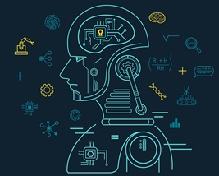
NEURAL NETWORKS Deskripsi Neural Networks (NN)
“ Artificial neural networks (ANNs) atau neural nets (NN) atau jaringan saraf tiruan (JST) adalah perangkat lunak yang dirancang untuk memperkirakan hubungan dalam data “
Deskripsi
Estimasi hubungan dalam NN pada dasarnya adalah pemetaan, atau fungsi, yang menghubungkan data mentah dengan fitur-fiturnya
Area umum dalam NN berakar pada pemahaman tentang otak manusia. Konsep awal didasarkan pada upaya untuk meniru cara otak memproses informasi.
Upaya yang diikuti memunculkan berbagai model struktur biological NN dan learning algorithms

Slide 8
NEURAL NETWORKS Deskripsi Neural Networks (NN)
Pemrosesan Manusia dan Komputer
Manusia sangat pandai menginferensi kesimpulan dari data dalam jumlah terbatas, komputer cenderung unggul dalam sejumlah besar operasi berulang atau serupa diperlukan
Komputer dibangun dengan jutaan sakelar individu dalam satu prosesor tunggal yang dapat melakukan jutaan operasi per detik dan melakukan operasi ini dengan ketepatan matematis absolut
Sebaliknya, otak manusia memiliki sekitar 10 miliar neuron. Setiap neuron rata-rata beberapa ribu koneksi. Masing-masing dapat melakukan ratusan operasi setiap detik hanya dengan keandalan yang relatif rendah. Neuron sering mati dan tidak diganti
Fitur Dasar Pemrosesan Manusia dan Komputer
Masalah yang diatasi dengan kemampuan pemrosesan paralel yang memberikan otak dengan kemampuan untuk menangani data yang hilang atau salah

Slide 9
NEURAL NETWORKS Deskripsi Neural Networks (NN)
Biological Neuron
Keadaan neuron dikendalikan oleh sinyal yang diterima dari dendrit
Ketika kekuatan sinyal yang memadai diterima, maka nucleus menjadi 'excited' dan meneruskan informasi ini sepanjang axons ke sel lain

Slide 10
NEURAL NETWORKS Deskripsi Neural Networks (NN)
Biological Reason
a0 – a1 : input (angka) ke dalam neuron
wj0 sampai wjn : bobot setiap input (indikator numerik dari kekuatan synapse (S))
Neuron bisa diaktifkan atau tidak bergantung pada input aktual dan bobot
Jika aktif, maka output Xj diproduksi, yang dapat membentuk input ke neuron
Diproses oleh fungsi (f) untuk menentukan output yang tepat dari neuron
Input ke neuron dikalikan dengan bobot, ditambahkan bersama-sama dan dibandingkan dengan beberapa nilai threshold untuk menentukan apakah neuron ini akan diaktifkan kemudian diproses oleh fungsi (f)

Slide 11
NEURAL NETWORKS Deskripsi Neural Networks (NN)
Deskripsi NN
Neuron tidak dirancang untuk bekerja sendiri, namun terhubung bersama dengan yang lain untuk membentuk jaringan
Neuron komputer akan 'menyala/ aktif', dan meneruskan sinyal listrik ke neuron lain, ini dapat menyebabkan neuron lain aktif. ‘Pengaktifan' dari satu neuron dikendalikan oleh total input ke neuron itu dalam periode waktu tertentu
Input total ke neuron dihitung dari jumlah input dan kekuatan sinyal dari masing-masing input tersebut, sehingga total input:
(a0 × wj0) + (a1 × wj1) + (a2 × wj2). . . (an × wjn)
Kekuatan synapses ditentukan oleh bobot yang diberikan kepada masing-masing. Berbagai bobot dalam jaringan membantu menentukan apakah suatu neuron tertentu aktif

Slide 12
NEURAL NETWORKS Deskripsi Neural Networks (NN)
Multi-Layer Perceptron
Salah satu arsitektur NNs adalah multi-layer perceptorn, yaitu learns dengan algoritma back propagation
Lapisan input memperkenalkan nilai input ke dalam jaringan yang siap diproses, tidak ada proses aktual
Lapisan hidden berisi bobot yang dapat diatur yang menyediakan links antara prosesor (neuron), memvariasikan bobot akan mempengaruhi keakuratan pengambilan keputusan. Tujuan dari human/computer training untuk menetapkan bobot yang benar untuk setiap koneksi sehingga NN membuat keputusan yang benar
Lapisan output meneruskan output dari jaringan ke dunia luar, biasanya melalui explanatory interface
Biasanya, dua lapisan tersembunyi cukup untuk menyelesaikan masalah, namun, menyediakan lebih banyak lapisan dapat meningkatkan akurasi pengambilan keputusan

Slide 13
NEURAL NETWORKS Deskripsi Neural Networks (NN)
Back Propagation Algorithm
Algoritma back propagation memecahkan masalah kesulitan dalam training jaringan multi-layer perceptron, yaitu, menyesuaiakn bobot ditengah jaringan
Nilai error dihitung untuk setiap node di lapisan luar
Bobot dimasukkan ke masing-masing simpul, didalam lapisan ini, disesuaikan dengan nilai error untuk simpul itu (dengan cara yang mirip dengan contoh sebelumnya)
Error, untuk masing-masing node, kemudian dikaitkan dengan masing-masing node di lapisan sebelumnya (berdasarkan kekuatan koneksi), sehingga error dilewatkan kembali melalui jaringan
Langkah ke-2 dan 3 diulangi, yaitu, simpul-simpul pada lapisan sebelumnya disesuaikan, sampai error disebarkan ke belakang melalui seluruh jaringan, akhirnya mencapai lapisan input (oleh karena itu istilahnya adalah propagasi balik)
Aset dari data pelatihan akan disajikan ke jaringan satu per satu. Setiap kali output jaringan salah, bobot disesuaikan seperti yang ditunjukkan. Ketika semua data pelatihan telah disajikan ke jaringan, setelah ini disebut epoc, epoc perlu disajikan ke jaringan berkali-kali sebelum pelatihan selesai

Slide 14
NEURAL NETWORKS Deskripsi Neural Networks (NN)
Supervised & Unsupervised Learning
NN dapat 'dilatih', dengan salah satu dari dua cara berikut:
Supervised Learning: Sistem dapat belajar dari keakuratan pengambilan keputusannya dimasa lalu. Jika keputusan dianggap 'salah' oleh pengguna, maka rantai penalaran (mis., kekuatan bobot yang melekat pada setiap input yang memberikan kesimpulan) dikurangi untuk menurunkan kemungkinan input serupa memberikan kesimpulan yang salah sama
Unsupervised Learning: Jaringan disediakan dengan input tetapi tidak ada indikasi apa yang harus dihasilkan. Sistem itu sendiri kemudian harus memutuskan fitur apa yang akan digunakan untuk mengelompokkan data input. Ini sering disebut sebagai self-organisation atau adaptation. Tujuannya, adalah agar jaringan itu sendiri mulai mengatur dan menggunakan input-input itu untuk memodifikasi bobot neuronnya sendiri

Slide 15
NEURAL NETWORKS Deskripsi Neural Networks (NN)
Adaptive Resonance Theory
Unsupervised learning sering digunakan untuk mengklasifikasikan data, yang dilakukan dengan clustering algorithm. Teori resonansi adaptif dikembangkan untuk menjelaskan perubahan dalam data input yang tidak dapat ditangani oleh supervised NN
Pada dasarnya, programmer ingin merancang sistem yang dapat memodifikasi dirinya sendiri sebagai tanggapan terhadap lingkungan input yang berubah. Tanpa kemampuan beradaptasi, akurasi sistem akan berkurang dengan cepat. Sehingga, membuat jaringan yang berubah dengan setiap input sangat diperlukan
Dikarenakan jaringan dimodifikasi untuk memperhitungkan input baru, akurasinya dalam menangani input lama menjadi berkurang, ini dapat diperbaiki jika informasi dari input lama disimpan
Dikotomi antara dua karakteristik jaringan ini disebut stability–plasticity dilemma. Teori resonansi adaptif dikembangkan untuk menyelesaikan masalah ini

Slide 16
NEURAL NETWORKS Deskripsi Neural Networks (NN)
Tipe Arsitektur NN
Radial basis function (RBF) networks adalah tipe JST untuk aplikasi supervised learning, misalnya: regression, classification dan time series prediction) https://www.mathworks.com/
Self-organising map (SOM) atau dikenal Kohonen feature map adalah teknik visualisasi data untuk mengurangi dimensi dan menampilkan kesamaan data melalui penggunaan self-organising NNs. http://www.cis.hut.fi/research/som-research/worldmap.html
Bayesian methods atau bayesian networks adalah untuk menangani pengetahuan yang tidak lengkap atau tidak konsisten, sehingga dapat beradaptasi dengan berbagai tingkat pengetahuan https://engineering.taboola.com/neural-networks-bayesian-perspective/

Slide 17
NEURAL NETWORKS Deskripsi Neural Networks (NN)
Arsitektur Jaringan NN
Meskipun beberapa tipe NN telah direkayasa untuk mengatasi beberapa tipe masalah tertentu, namun tidak ada aturan yang pasti tentang apa domain aplikasi NN yang tepat, area aplikasi umum adalah:
Robust pattern recognition
Filtering
Data segmentation
Data compression
Adaptive control
Optimisation
Modelling complex functions
Associative pattern recognition
Beberapa arsitektur NN yang berbeda telah digunakan:

Slide 18
NEURAL NETWORKS Deskripsi Neural Networks (NN)
Elemen Utama NN
NN adalah implementasi perangkat keras atau program komputer yang berusaha mensimulasikan kemampuan pemrosesan informasi yang setara secara biologis, NN biasanya terdiri dari sejumlah besar neuron buatan (model yang disederhanakan dari biological counterparts) yang saling berhubungan
Karakteristik NN berbeda sangat jauh dari apa yang biasanya diharapkan dari komputer, properti baru ini meliputi:
adaptive learning
self-organisation
error tolerance
real-time operation
parallel information processing

Slide 19
NEURAL NETWORKS Deskripsi Neural Networks (NN)
Setiap neuron akan diberi threshold diatas dan dimana neuron itu menyala/ aktif, mengirimkan pesan ke neuron berikutnya dalam sistem
Sebagai contoh, input bobot ke neuron untuk menilai suatu kemampuan seseorang dapat dikatakan lulus:
Bekerja keras : 0.2
Level points : 0.3
Tertarik pada subjek : 0.3
Jumlah input bobot : 0.8. Jika neuron diatur untuk aktif pada nilai 1, maka dalam contoh ini tidak akan menyala
Nilai awal untuk bobot dapat diatur dengan angka yang dihasilkan secara acak.
Contoh dunia nyata kemudian dapat dimasukkan melalui neuron (pelatihan) dan hasilnya diperiksa (pengujian) untuk melihat apakah neuron diaktifkan pada waktu yang tepat.
Bobot dapat diubah untuk mencerminkan contoh dunia nyata.
Nilai-nilai standar dapat dimasukkan untuk menambah atau mengurangi nilai input. Misalnya, semua nilai dapat ditingkatkan 15% atau diturunkan 10%.

Slide 20

STUDI KASUS Permasalahan Kasus NN
KASUS - I
Prediksi Kelulusan Ujian Mengemudi
Input ke neuron:
Neuron diatur untuk aktif: kombinasi input x bobot > 0,7
Jika hasil dunia nyata menunjukan bahwa neuron dinyalakan secara tidak benar, maka bobot disesuaikan dengan 10%
Peserta-1: Richard
Usia 23 tahun
Dilatih ayahnya
Mobil tanpa power steering
Pengalaman mengemudi 55 jam
Lulus ujian
Peserta-2: Jennifer
Usia 21 tahun
Dilatih instruktur berkualifikasi
Mobil dengan power steering
Pengalaman mengemudi 30 jam
Lulus ujian
Tunjukkan apakah neuron berfungsi untuk Richard, kemudian Jennifer ?

Slide 21
STUDI KASUS Permasalahan Kasus NN
KASUS - I
Bobot yang relevan untuk digunakan Richard adalah:
Memberikan nilai 0,5, bobot dari dua input yang digunakan tampaknya terlalu rendah (<0,7); maka akan ditingkatkan 10%
Namun kenaikan 10% masih belum cukup untuk memprediksi Richard lulus, dibutuhkan beberapa contoh dimana bobot perlu ditingkatkan untuk sistem yang berkinerja lebih baik
Proses mengubah bobot input akan berlanjut sampai jaringan memberikan output yang benar untuk sebanyak mungkin input yang berbeda

Slide 22
STUDI KASUS Permasalahan Kasus NN
KASUS - I
Bobot yang relevan untuk digunakan Jennifer adalah:
Bobot yang berlaku untuk Jennifer memiliki nilai 0,8, yang menunjukkan ia harus lulus ujiannya
Ketika lulus diperoleh, maka sistem itu benar dalam memprediksi ini, tidak ada pergantian diperlukan
Jika sistem memprediksi lulus dan peserta gagal maka bobot akan berkurang (tidak bertambah)
Proses mengubah bobot input akan berlanjut sampai jaringan memberikan output yang benar untuk sebanyak mungkin input yang berbeda

Slide 23
STUDI KASUS Permasalahan Kasus NN
KASUS - II
Condition Monitoring
Memonitor keadaan adalah tugas yang sering dilakukan NN
NN mahir dalam mengambil data sensorik, misalnya spektrum vibrasi dan pola identifikasi
NN dapat mempelajari spektrum mana yang merepresentasikan operasi normal dan yang menunjukkan kesalahan

Slide 24
STUDI KASUS Permasalahan Kasus NN
KASUS - II
Interface Condition Monitoring Ltd. (UK) adalah perusahaan yang melakukan analisis semacam ini. Mereka menangkap beberapa pengetahuan untuk memberi manfaat bagi engineers yang dilatih
Bekerja dengan Universitas Sunderland (Inggris), mereka menangkap pengetahuan ini dalam sistem pakar. Namun terdapat beberapa kendala pemrograman, yaitu sistem pakar tidak seperti NN, tidak mahir dalam memproses informasi sensorik
Jadi sebelum sistem pakar dapat membuat keputusan, spektrum perlu di pre-processed untuk mengidentifikasi puncak yang relevan dalam spektrum. Informasi ini kemudian disajikan kepada sistem pakar dalam bentuk yang dapat dimengerti
Situasi ini menyoroti satu masalah penting ketika memilih teknologi AI mana yang akan diterapkan untuk masalah yang diberikan
Biasanya terdapat lebih dari satu cara untuk menyelesaikan masalah, memilih teknologi “terbaik” dapat menawarkan keuntungan, dan membuat tugas menjadi lebih mudah

Slide 25
GENETIC ALGORITHMS Deskripsi Genetic Algorithms (GA)
“ GA adalah model machine learning yang memperoleh perilakunya dari metafora beberapa mekanisme evolusi alam, yaitu penciptaan mesin populasi individu yang diwakili oleh kromosom. Awalnya digunakan untuk pencarian parameter optimal, saat ini digunakan untuk ragam masalah, misalnya learning, pemrograman otomatis, dll “
Deskripsi
GA merupakan salah satu algoritma evolutionary (evolutionary computation), yaitu algoritma optimasi meta-heuristik berbasis populasi menggunakan mekanisme yang diilhami dari biologi, seperti mutasi, persilangan, seleksi alam, dan bertahan hidup dari yang paling cocok
GA didasari oleh dua mekanisme dasar yaitu seleksi alamiah dan genetika alamiah

Slide 26
GENETIC ALGORITHMS Deskripsi Genetic Algorithms (GA)
Mekanisme GA
Seleksi Alamiah, individu yang memiliki kualitas tinggi sehingga bertahan hidup atau lolos dari seleksi alam (misal, populasi jerapah)
Genetika Alamiah, mekanisme yang sangat rumit, sampai saat ini dideskripsikan:
Individu suatu species membawa sebuah genome
Genome berisi beberapa chromosomes/ kromosom
Kromosom berisi sejumlah gen yang setting-an nya disebut allele
Genome yang lengkap dengan semua setting-nya disebut genotype
Individu dengan semua sifatnya disebut phenotype

Slide 27
GENETIC ALGORITHMS Deskripsi Genetic Algorithms (GA)
Penerpapan GA
Perilaku GA merupakan metafora beberapa mekanisme evolusi alam, yaitu penciptaan mesin populasi individu yang direpresentasikan sebagai kromosom
Gen dalam kromosom dibangun dari suatu deretan base-4 chromosomes (terinspirasi DNA kita), menyimpan informasi dalam suatu pola digital menggunakan 4 symbol (A, C, G, T)
Individu dalam populasi kemudian melalui proses simulasi evolusi
Implementasi GA melibatkan komponen:
Representasi genetik atau kromosom untuk solusi potensial atas masalah, yaitu menciptakan populasi awal dari solusi potensial
Fungsi evaluasi yang memainkan peran lingkungan, memberi peringkat solusi dalam istilah “fitness”
Operator genetik yang menentukan komposisi children
Nilai untuk berbagai parameter yang mengubah komposisi children

Slide 28
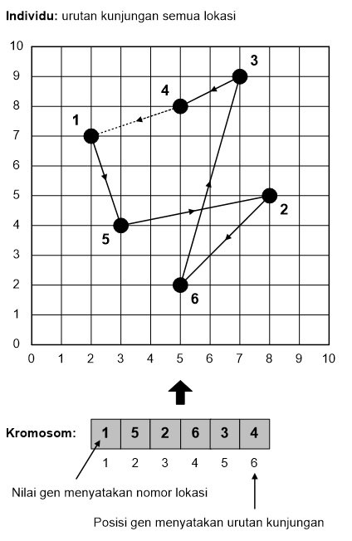
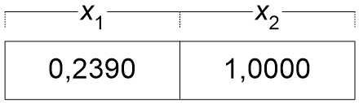
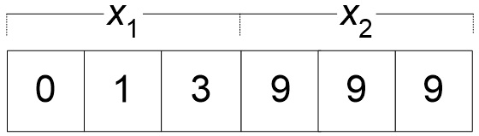
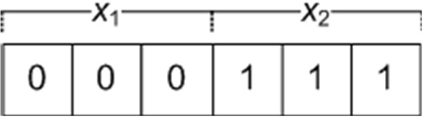
GENETIC ALGORITHMS Deskripsi Genetic Algorithms (GA)
Permutation Encoding: kasus TSP
Komponen GA
Representasi genetik atau kromosom, berupa gen (buatan) umumnya: bilangan real, desimal, biner, permutasi, dll:
Real-Number Encoding: interval [0, R]; R: bilangan real positif
Discrete Decimal Encoding: interval [0,9] deretan bilangan bulat
Binnary Encoding: deretan nilai
0 atau 1

Slide 29
GENETIC ALGORITHMS Deskripsi Genetic Algorithms (GA)
Komponen GA
Nilai atau fungsi fitness, suatu individu dievaluasi berdasarkan suatu fungsi tertentu sebagai ukuran nilai fitness nya:
Maksimasi: jika solusi yang dicari memaksimalkan sebuah fungsi h, maka nilai fitness f yang digunakan adalah nilai dari fungsi h tersebut, yaitu:
Minimasi: jika masalahnya adalah meminimalkan fungsi h, maka fungsi h tidak dapat digunakan secara langsung (karena aturan GA: individu yang memiliki nilai fitness lebih tinggi akan memiliki kemampuan bertahan hidup lebih tinggi dari pada yang lebih rendah), sehingga:
Artinya semakin kecil nilai h semain besar nilai f, namun jika h bisa berniali 0 maka akan mengakibatkan f bisa bernilai tak hingga, sehingga h perlu ditambah dengan sebuah bilangan a yang dianggap sangat kecil

Slide 30
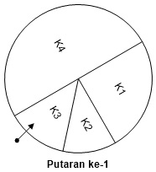
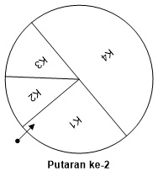
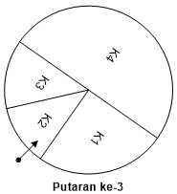
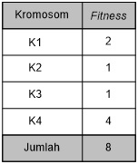
GENETIC ALGORITHMS Deskripsi Genetic Algorithms (GA)
Komponen GA
Operator genetik, komposisi children (reproduction) berdasarkan pemilihan dua individu parent yang umumnya dilakukan secara proporsional dari nilai fitness nya
Roulette Wheel: metode seleksi untuk reproduction yang meniru permainan roulette wheel, setiap individu menempati potongan lingkaran secara proporsional sesuai nilai fitness nya
... dan seterusnya
... ... ... ... ...
Individu atau kromosom K4 yang bernila fitness paling besar menempati setengahnya dari lingkaran roda roulette, sehingga K4 memiliki peluang sebesar 0,5 terpilih sebagai parent

Slide 31
GENETIC ALGORITHMS Deskripsi Genetic Algorithms (GA)
Komponen GA
Nilai berbagai parameter, pemilihan dan setting opertor evolusi yang mengubah komposisi children
Crossover: kombinasi pewarisan gen dari parent/ induknya sehingga dihasilkan susunan kromosom baru berupa variasi genetik. Terdapat beberapa skema crossover:
Single-Point Crossover: titik pindah silang hanya satu dengan posisi yang dibangkitkan secara acak
Multi-Point Crossover: banyak titik pindah silang yang berpengauh pada pola pertukaran
Uniform Crossover: pindah silang pola seragam dilakukan berdasarkan pola tertentu

Slide 32
GENETIC ALGORITHMS Deskripsi Genetic Algorithms (GA)
Komponen GA
Nilai berbagai parameter, pemilihan dan setting opertor evolusi yang mengubah komposisi children
Mutation: diperlukan untuk mengembalikan informasi bit yang hilang akibat crossover, namun dilakukan dengan probabilitas yang kecil, karena jika terlalu sering akan merusak konfigurasi gen individu:
Mutasi pada tingkat kromosom: semua gen dalam kromosom berubah
Mutasi pada tingkat gen: semua bit dalam suatu gen berubah
Mutasi pada tingkat bit: hanya satu bit yang berubah

Slide 33
GENETIC ALGORITHMS Deskripsi Genetic Algorithms (GA)
Proses GA
Proses siklus berulang sampai solusi optimal diperoleh:
Evaluasi kesesuaian semua individu dalam populasi
Buat populasi baru dengan melakukan operasi seperti crossover, fitness proportionate reproduction dan mutation pada individu yang fitness-nya baru saja diukur
Buang populasi lama dan beralih menggunakan populasi baru
Deskripsi:
Satu iterasi dari loop ini disebut sebagai satu generasi
Generasi pertama (generasi 0) dari proses ini beroperasi pada populasi individu yang dihasilkan secara acak
Sejak saat itu, operasi genetik, sesuai dengan ukuran fitness beroperasi untuk meningkatkan populasi

Slide 34
GENETIC ALGORITHMS Deskripsi Genetic Algorithms (GA)
Proses GA
Meniru evolusi dengan menggunakan tiga proses:
Reproduction: produksi generasi baru dari kode menggunakan parents dengan peringkat fitness yang lebih tinggi, yaitu memiliki probabilitas lebih tinggi untuk menemukan jawaban atas masalah
Crossover: mengubah kode dalam dua string secara acak dan membuat dua string kode baru dengan menggabungkan string “split”, yaitu proses dimana gen dari parents bergabung membentuk kromosom baru
Mutation: mengubah satu digit dalam kode secara acak, misalnya mengubah 1 ke 0 tanpa proses reproduction atau crossover, hal ini meniru perubahan acak dalam kode genetik dan sangat berguna dimana crossover tidak memberikan jawaban

Slide 35
GENETIC ALGORITHMS Realitas Komputasi Evolusioner
Deskripsi Algoritma Genetika
Mengapa komputasi evolusioner (algoritma genetika) powerful
Cepat menemukan solusi
Padahal prosesnya RANDOM
Building Block Theorem: pembuktian matematis (probabilistik), probabilitas menemukan fitness yang baik bersifat EKSPONENSIAL
Algoritma genetika meniru proses evolusi biologis
Masalah kompleks dapat diselesaikan dengan menggunakan teknik lain, tetapi dalam pengembangan yang cepat dari solusi yang terbaik algoritma genetika sangat berguna
Serangkaian komponen yang mungkin dalam suatu molekul organik yang sangat kompleks

Slide 36
GENETIC ALGORITHMS Realitas Komputasi Evolusioner
Permasalahan
Representasi kromosom?
Fungsi fitness?
Pemilihan operator evolusi?
Setting parameter harus hati-hati
Konvergensi prematur?
Individu-individu dalam populasi konvergen pada suatu solusi optimum lokal
Optimum global tidak tercapai
Relevansi Permasalahan
Sangat kompleks
Sulit dipahami
Tidak bisa menggunakan metode konvensional
Real time system
Solusi tidak harus paling optimal
Tidak ada pengetahuan
Tidak tersedia analisa matematika yang memadai

Slide 37
GENETIC ALGORITHMS Realitas Komputasi Evolusioner
Penerapan Dunia Nyata
Scheduling
Transportation
Layout and circuit design
Graph bisection
Sequence alignment
Minimum spanning tree
Real-time systems
Navigation systems
Traveling problem
Matrix chain-products
etc.
LINK TERKAIT
http://www.iitk.ac.in/kangal/index.shtml
http://www.rennard.org/alife/english/gavintrgb.html
https://www.nottingham.ac.uk/research/groups/col/index.aspx
http://www.iitk.ac.in/kangal/index.shtml
https://aicenter.itb.ac.id/
https://indonesiaai.org/
https://www.aaai.org/

Slide 38
STUDI KASUS Permasalahan Kasus GA
KASUS - I
Mendefinisikan karater acak menjadi kalimat:
Terdapat kumpulan karakter “huruf acak” dan “spasi”:
Panjangnya 37 karakter, terdiri dari huruf a – z dan spasi, serta memiliki fungsi yang disebut fitness(string), fungsi ini menerima string pengujian dan mengembalikan nilai fitness, yaitu memberi tahu berapa banyak karakter yang benar
Pertama, membuat populasi awal terdiri dari himpunan 37 karakter string acak, dalam contoh ini, hanya akan menggunakan himpunan 4 string, dalam praktiknya bisa menerapkan ratusan bahkan ribuan

Slide 39
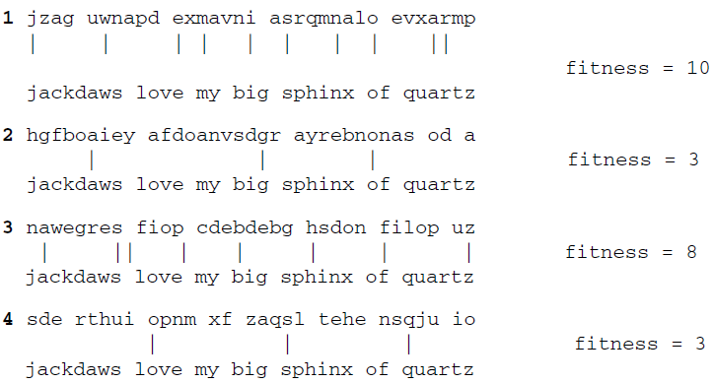
STUDI KASUS Permasalahan Kasus GA
KASUS - I
Berikut hasil representasi kromosom berupa populasi 4 string acak, sesuai urutan aktual dan nilai fitness nya:
Reproduction, setiap anggota dari populasi dievaluasi, string 1 dan 3 memiliki skor fitness terbaik, sehingga string 2 dan 4 dapat dibuang
Nilai fitness rata-rata untuk populasi pertama = (10 + 3 + 8 + 3) / 4 = 6

Slide 40
STUDI KASUS Permasalahan Kasus GA
KASUS - I
Tahap berikutnya crossover portions material genetik dari setiap anggota populasi yang tersisa untuk menghasilkan generasi berikutnya:
Pindah silang string baru dengan menggabungkan string 1 dan 3 dengan mengambil huruf pertama dari string 1, diikuti oleh tiga huruf dari string 3, kemudian yang lain dari 1 dan tiga dari 3, dst
Mengulangi proses tetapi kali ini mengambil huruf pertama dari string 3 dan tiga huruf berikutnya dari string 1
Hasil:
Karakter ‘”_” pada string kedua untuk menunjukkan keberadaan spasi diakhir string

Slide 41
STUDI KASUS Permasalahan Kasus GA
KASUS - I
Cara lain crossover untuk menggabungkan gen adalah:
Mengambil separuh pertama (kira-kira, karena hanya ada 37 karakter dalam string) dari string 1, dan
Menggabungkannya dengan separuh kedua dari string 3 kemudian sebaliknya untuk string kedua
Hasil:
Setelah crossing gen tersebut, kemudian diterapkan, konsisten dengan analogi genetika, suatu elemen kecil dari mutation, yaitu karakter ke-11 dari string baru kedua telah diubah menjadi ”spasi” dan karakter ke-3 dari string keempat telah diubah menjadi “c”

Slide 42
STUDI KASUS Permasalahan Kasus GA
KASUS - I
Populasi baru hasil crossover dan mutation adalah empat string berikut dan dapat dievaluasi sesuai string tujuan
Iterasi proses seleksi berlanjut sampai solusi yang paling masuk akal telah ditemukan (misal: dengan batasan jumlah iterasi atau waktu proses)
Nilai fitness rata-rata untuk populasi baru = (6 + 4 + 8 + 11) / 4 = 7,25 (menjadi meningkat)

Slide 43
STUDI KASUS Permasalahan Kasus GA
KASUS - II
Mendefinisikan persoalan pemotongan bahan:
Terdapat orderan pemotongan bahan, tujuannya pola potongan yang meminimasi sisa bahan Kasus lainnya yang mirip adalah pemasangan iklan
Order potongan
11 cm
No. | Ukuran (cm²) | Jml
1 | 5 x 5 | 3
2 | 4 x 6 | 2
3 | 2 x 6 | 3
Awas !
Kertas ini mahal
15 cm

Slide 44
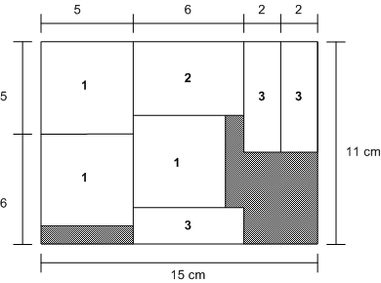
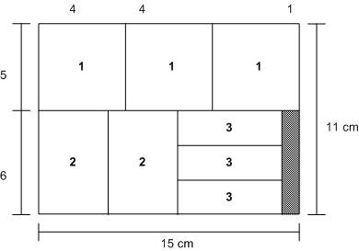
STUDI KASUS Permasalahan Kasus GA
KASUS - II
Membuat pola pemotongan:
Pola pemotongan 1
Pola pemotongan 2

Slide 45
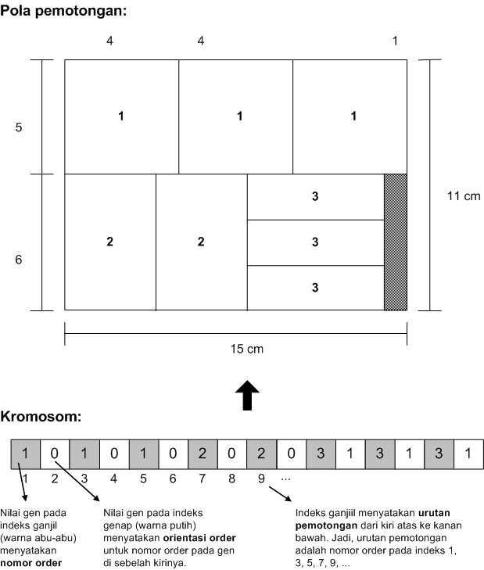

STUDI KASUS Permasalahan Kasus GA
KASUS - II
Implementasi representasi kromosom :
Kromosom lain?
Fungsi fitness:
P = Permintaan (order) yang terpenuhi
S = Sisa bahan
a = Bilangan kecil untuk menghindari pembagian dengan nol

Slide 46
STUDI KASUS Permasalahan Kasus GA
KASUS - III
Mendefinisikan persoalan penjadwalan kuliah:
Terdapat banyak mahasiswa dan dosen dalam periode tertentu sehingga akan terdapat banyak sekali jadwal perkuliahan, sebagian besar akan melibatkan satu atau lebih bentrokan jadwal. Tujuannya adalah menemukan jadwal tanpa bentrokan
No | Kode MK | Pertemuan ke- | Kode Kelas | Jumlah mhs | Kode Dosen | Status dosen | JFA
1 | CS3143 | 1 | IF-33-01 | 40 | SBK | Dalam | Lektor
2 | CS2314 | 1 | IF-34-01 | 35 | TWG | LB | Guru Besar
3 | CS2314 | 2 | IF-34-01 | 35 | TWG | LB | Guru Besar
...
400 | CS4923 | 2 | IF-32-03 | 17 | DSS | Dalam | Lektor

Slide 47
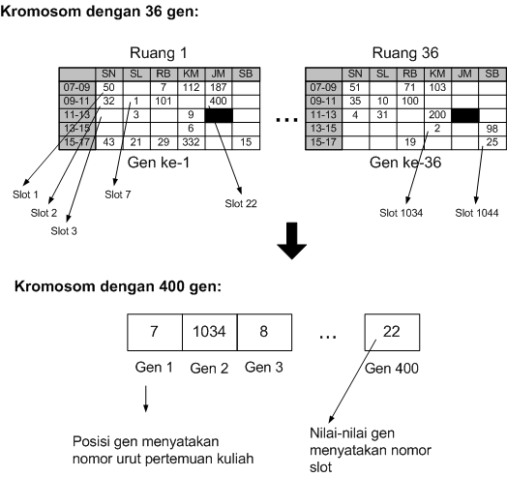
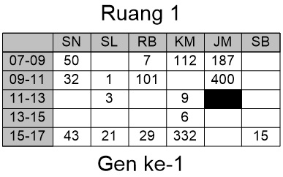
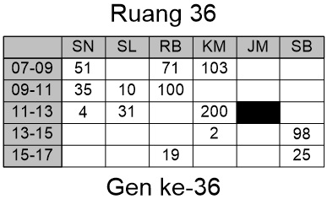
STUDI KASUS Permasalahan Kasus GA
KASUS - III
Implementasi representasi kromosom:
Ruang 2 → Gen ke-2, Ruang 3 → Gen ke-3 …
Kromosom lain?

Slide 48
STUDI KASUS Permasalahan Kasus GA
Pelanggaran batasan:
J_{a} = Jumlah jadwal pertemuan yang bentrok dikali 24
J_{b} = Jumlah jadwal yang tidak sesuai permintaan dosen berjabatan Guru Besar dan Lektor Kepala dikali 12
J_{c} = Jumlah jadwal yang tidak sesuai permintaan dosen Lektor dan Asisten Ahli dikali 4
J_{d} = Jumlah jadwal yang tidak sesuai ruang kuliahnya dikali 4
J_{e} =Jumlah jadwal yang Tidak Sesuai Status dosen dikali 4
KASUS - III
Batasan, nilai prioritas, dan aturan:
Batasan | Nilai prioritas | Alasan
Tidak bentrok | 24 | Tidak bentrok merupakan suatu hard constraint (batasan keras) yang sebaiknya tidak dilanggar. Sehingga batasan ini lebih utama dibandingkan harus memenuhi permintaan dosen berjabatan akademik Guru Besar dan Lektor Kepala atau batasan-batasan yang lain. Misal batasan ini diberikan nilai prioritas sebesar 24. Kemudian, batasan permintaan dosen berjabatan akademik Guru Besar dan Lektor Kepala diberi nilai prioritas sebesar 12. Misalkan ketiga batasan yang lainnya diberikan nilai prioritas yang sama, yaitu 4.
Permintaan Guru Besar dan Lektor Kepala | 12
Permintaan Lektor dan Asisten Ahli | 4
Status Dosen | 4
Ruang Kuliah | 4
Fungsi fitness:

Slide 49
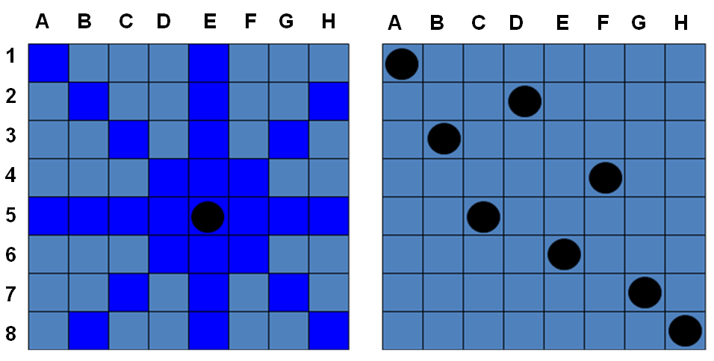
STUDI KASUS Permasalahan Kasus GA
KASUS - IV
Mendefinisikan persoalan 8-queens: Letakkan sebuah queen sedemikian hingga queen tersebut tidak mengancam queen lain yang telah diletakkan di atas papan catur
Kromosom lain?
Fungsi fitness:
Q = adalah jumlah queen yang saling mengancam
a = bilangan yang diangap sangat kecil

Slide 50
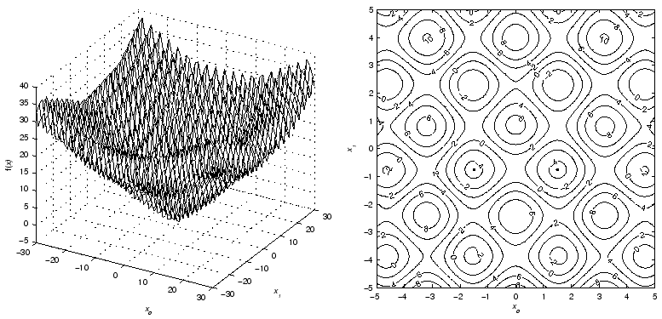
STUDI KASUS Permasalahan Kasus GA
KASUS - V
Mendefinisikan optimasi fungsi yang sangat kompleks:
ES: Self-Adaptation
Untuk presisi 10⁻⁹ → Berapa bit?
Apakah dapat menggunakan kromosom Real?

Slide 51

KESIMPULAN Penyelesaian Masalah Berdasarkan Pembelajaran
Neural Networks (NN) dalam pembentukan jaringannya terinspirasi dari struktur jaringan biologi otak manusia
Dalam robustness/ ketahanan nya, NN lebih digunakan untuk menangani masalah yang kurang terstruktur
NN dapat “dilatih” dengan salah satu dari dua cara berikut, yaitu supervised learning (memasukan target luaran dalam data untuk proses training) dan unsupervised learning (tanpa memerlukan target pada keluarannya), keduanya dapat hybrid untuk mengatasi ketidaklinearan suatu sistem
Dalam proses uji data, NN membutuhkan data dalam jumlah besar, beberapa data digunakan untuk pelatihan dan memastikan keakuratan jaringan sebelum digunakan

Slide 52
KESIMPULAN Penyelesaian Masalah Berdasarkan Pembelajaran
Genetic Algorithms (GA) adalah algoritma yang meniru sel pada tubuh manusia, didasari oleh dua mekanisme dasar yaitu seleksi alamiah dan genetika alamiah
GA dikembangkan dari proses pencarian solusi menggunakan pencarian acak, ini terlihat pada proses pembangkitan populasi awal yang menyatakan sekumpulan solusi yang dipilih secara acak
Berikutnya pencarian dilakukan berdasarkan proses teori genetika, yaitu bagaimana memperoleh individu yang lebih baik, sehingga dalam proses evolusi diharapkan dapat memperoleh individu terbaik
Kata Kunci
“ Seni memilah dan menyelesaikan masalah ”

Slide 53

TUGAS KELOMPOK Opsi Tugas Besar
Download dan pelajari seluruh lingkungan kerja dari RapidMiner
https://rapidminer.com/get-started/ atau https://rapidminer.com/educational-program/
Ikuti langkah-langkah tutorial pada link berikut:
Tutorial Instalasi Rapidminer: https://youtu.be/wyUoq8luvFU
Praktek Rapidminer: https://www.youtube.com/watch?v=lMjMkeLbXLk&t=1s
Materi Data Mining: https://romisatriawahono.net/dm/
Mengambil Data dari Twitter: https://youtu.be/2xcU62pmaIo
Tutorial Pemrosesan Teks: https://youtu.be/kPXtoYCnycg
Tutorial Umum: https://www.youtube.com/playlist?list=PLOCAiko58zvphb54fqcavwgLblIK-8XnA
https://www.youtube.com/@teknik2020dci/videos
https://www.youtube.com/@artificialintelligencestmi4743/videos
Silahkan cari tutorial lainnya dilangit untuk membuat akal sehat kita menjadi lebih SEHAT !
Buatlah pengembangan kasus (tema bebas) berdasarkan salah satu teknik learning menggunakan RapidMiner
Catatan: Laporan dan program dikumpulkan satu minggu setelah UAS

Slide 54


TERIMA KASIH

